Slide 1
Základy etnokartografie poznámky k úkolu studentů
Roman Malach
malachroman@gmail.com

Slide 2
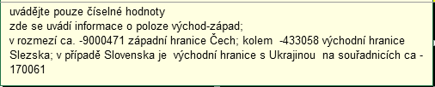


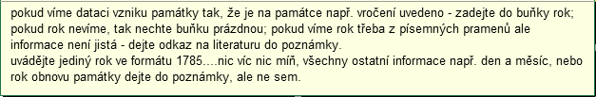
úkol – vyplnění tabulky lokalizace památek a jejich strukturovaný popis
„jasně“ (?) daný vzor i s komentářem za účelem eliminovat nejednotnost pochopení záznamu

Slide 3
CÍL úkolu a záměr?
získat jasná data (jednotná) se kterými půjde dále pracovat:
vytvořit mapu
provést prostorové analýzy

Slide 4
ZÍSKANÁ DATA A POSTPRODUKCE sjednocení dat pro kartografické vyjádření a následné analýzy
získány záznamy o 349 drobných sakrálních památkách
  tabulka (349 řádků; 15 sloupců, tj. 5235 vyplněných buněk)
ZPŮSOB SJEDNOCENÍ DAT:
pouhé úpravy v excelové tabulce
  čím jsou data různorodější, tím je celý proces sjednocení náročnější
  více dat není problém!
  více nejednotných dat = velký problém!
    problémem jsou i drobné překlepy a rozdílný způsob zápisu

Slide 5
Autor záznamu
ZPŮSOB ÚPRAVY
sjednocen způsob vyplnění této buňky
někteří studenti nezadali správně příjmení čárka jméno, ale jiný systém nejčastěji uvedeno nejdřív jméno, pak až příjmení
chybovali studenti: A, D, A, N, I, V, M, M
musí byt vždy jednoznačné a zachovávající stejná pravidla, podobně jak při citaci literatury nepoužíváme různé verze např:
  Komenský, Jan Amos: Orbis Pictus
  Komenský J.A.: Orbis Pictus
  Jan Amos Komenský: Orbis pictus
  J.A.Komenský: Orbis pictus
  Komenský: Orbis Pictus
Okresy
někteří studenti neznají ani okres
kromě správných variant Brno-město, Brno-venkov zde byli varianty jen Brno
nejen Uherské Hradiště, ale i Uherské hradiště a dokonce okresy Poutnov, Číhaná

Slide 6
Zápis souřadnic
někteří neumí zadat „číslo“ do excelové buňky:
např. studenti zadali do buňky několik mezer číslo a zase několik mezer. Program pak usoudil, že se nejedná o číslo ale složitější text, kde i ty mezery jsou důležité a nejde je vypustit;…nebo tam jen nechali jednu mezeru před/za číslem důsledkem nedůsledného kopírování
„ -623594 “; „ -623594“; „-623594“
chybovali studenti : J, J, M, A, A, V, N, A (pro X)
chybovali studenti: A, D, A, N, I, V, M, M (pro Y)
proč jsem vybral S-JTSK a ne GPS?
Křovák JTSK pro GIS [m]
x = -623594 y = -1139985
GPS (WGS84)
    49°21'20.1"N 16°13'45.1"E
N 49°21.33498‘, E 16°13.75163'
49.3555831N, 16.2291939E
49.355583° 16.229194

Slide 7
Objekt
terminologická nejednotnost
např. pro objekt „kříž“ 8 různých zápisů
proč jsem vybral S-JTSK a ne GPS?
Křovák JTSK pro GIS [m]
x = -623594 y = -1139985
GPS (WGS84)
    49°21'20.1"N 16°13'45.1"E
N 49°21.33498‘, E 16°13.75163'
49.3555831N, 16.2291939E
49.355583° 16.229194

Slide 8
Vyobrazení světce
snaha o sjednocení - mělo zaznít buď že světec "není" nebo jméno světce, např. "Sv. Anna"; kromě studentů, kteří mě pochopili dobře se objevily ještě další varianty.
ani celkem bezproblémová hodnota informující, že tam vyobrazení světce není nebyla vyplněna jednotně! 4 různé hodnoty od různých studentů!
proč jsem vybral S-JTSK a ne GPS?
Křovák JTSK pro GIS [m]
x = -623594 y = -1139985
GPS (WGS84)
    49°21'20.1"N 16°13'45.1"E
N 49°21.33498‘, E 16°13.75163'
49.3555831N, 16.2291939E
49.355583° 16.229194

Slide 9
Je na památce vyobrazený Ježíš?
Očekávané odpovědi:
ano X ne
Skutečnost?
5 různých kategorií pro ANO
3 různé kategorie pro NE
2 kategorie úplně nejasné

Slide 10
Je na památce vyobrazena Panna Marie?
Očekávané odpovědi:
ano X ne
Skutečnost?
4 různých kategorií pro ANO
3 různé kategorie pro NE
2 kategorie úplně nejasné

Slide 11
Datace vzniku
Očekávané odpovědi:
Konkrétní rok (4 číslice) nebo prázdné políčko

Slide 12

Materiál převládající
Očekávané odpovědi:
ca. desítka kategorií
Skutečnosti:
32 různých kategorií
řada z nich se významově překrývajících

Slide 13
Nedostatky
JEDNOTNOST TERMINOLOGIE
JAK PRACOVAT S NEJASNÝMI INFORMACEMI
např. u typu objektu – neměl být popsán objekt, ale použít kategorii která půjde snadno třídit, bez zdrobnělin a složitostí
  kříž
  kríž
  kříz
  kříž
např u kategorie datace, za úkol zapsat pouze jednoznačný rok, není-li jisté napsat pouze do poznámky – důvod?
NEBEZPEČÍ JAZYKOVÉ
u většiny kategorií, např.:
  kříž X kríž
  zdivo X murivo

Slide 14
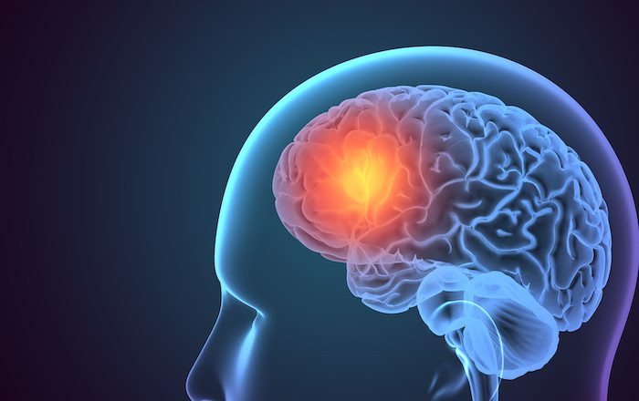
ZÍSKANÁ DATA A POSTPRODUKCE
získány záznamy o 349 drobných sakrálních památkách
  tabulka (349 řádků; 15 sloupců, tj. 5235 vyplněných buněk)
ca. 85% veškeré práce = sběr a sjednocení dat

Slide 15
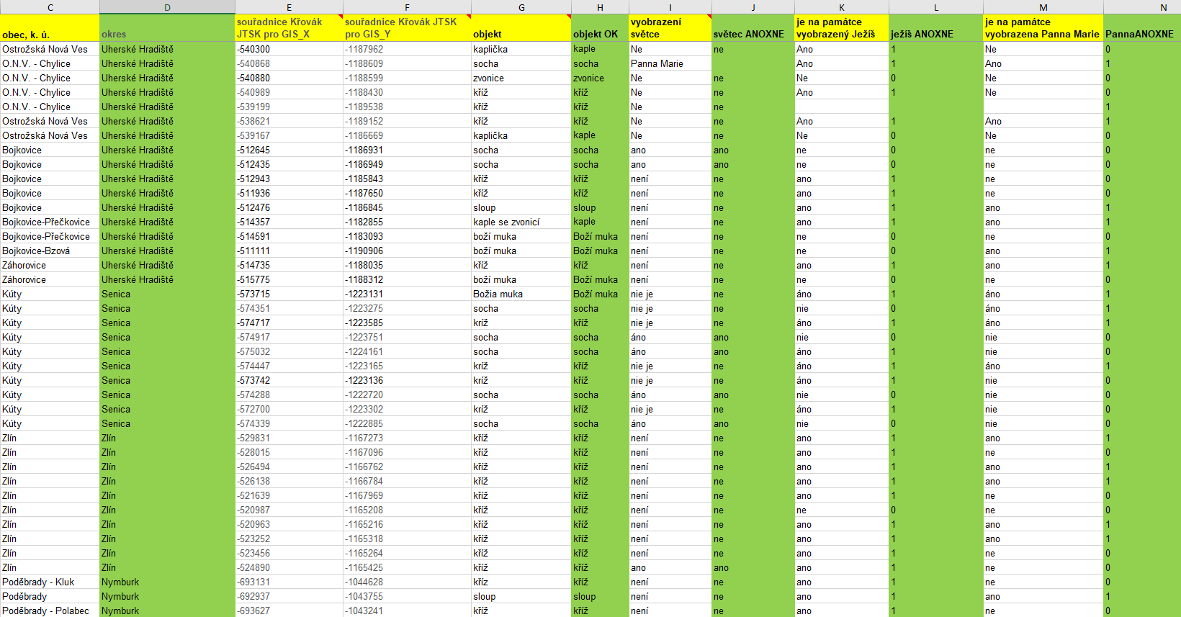
ZÍSKANÁ DATA A POSTPRODUKCE
získány záznamy o 349 drobných sakrálních památkách
  tabulka (349 řádků; 15 sloupců, tj. 5235 vyplněných buněk)
ca. 85% veškeré práce = sběr a sjednocení dat

Slide 16
Po náročných úpravách v excelu je čas na projekci
Použit program Arc Map

Slide 17
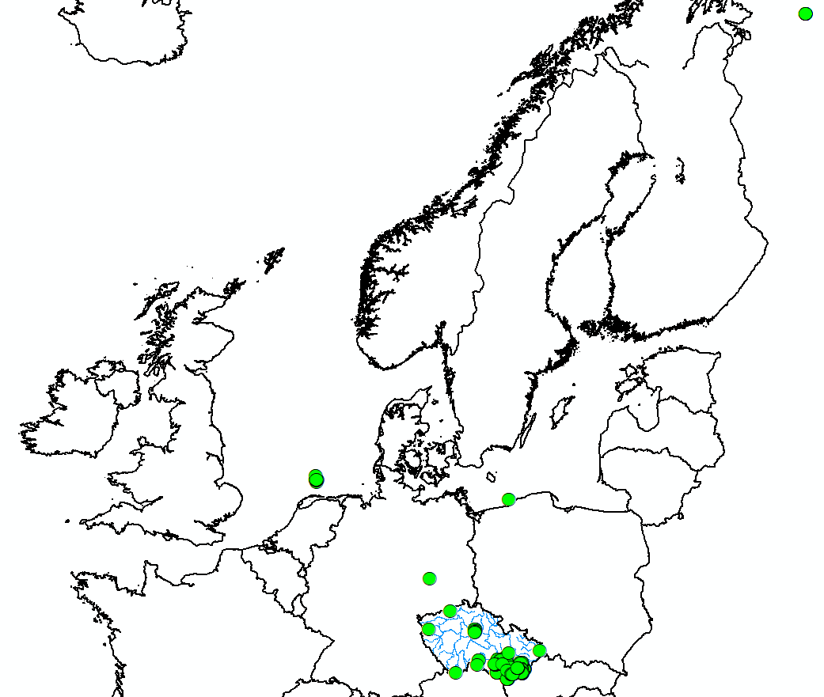

Slide 18
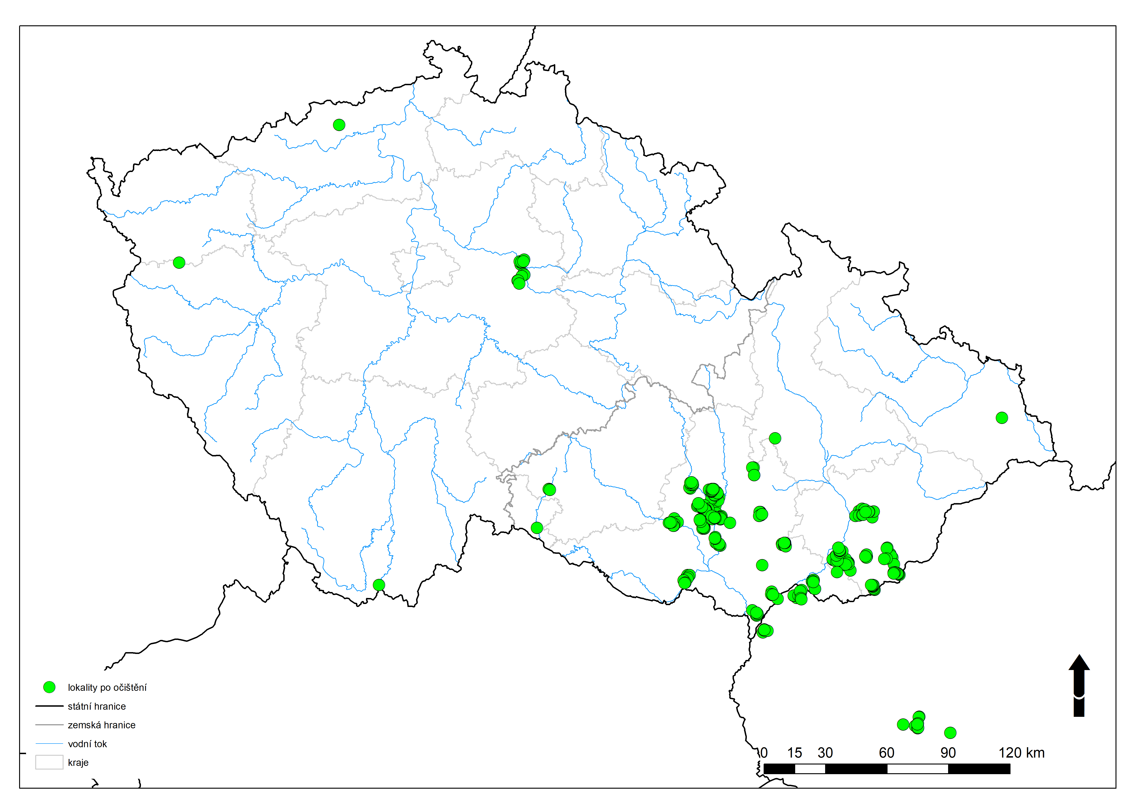
ZKOUMANÉ LOKALITY
ZÁSADNÍ PROBLÉM - PŘESNOST ZÁPISU

Slide 19
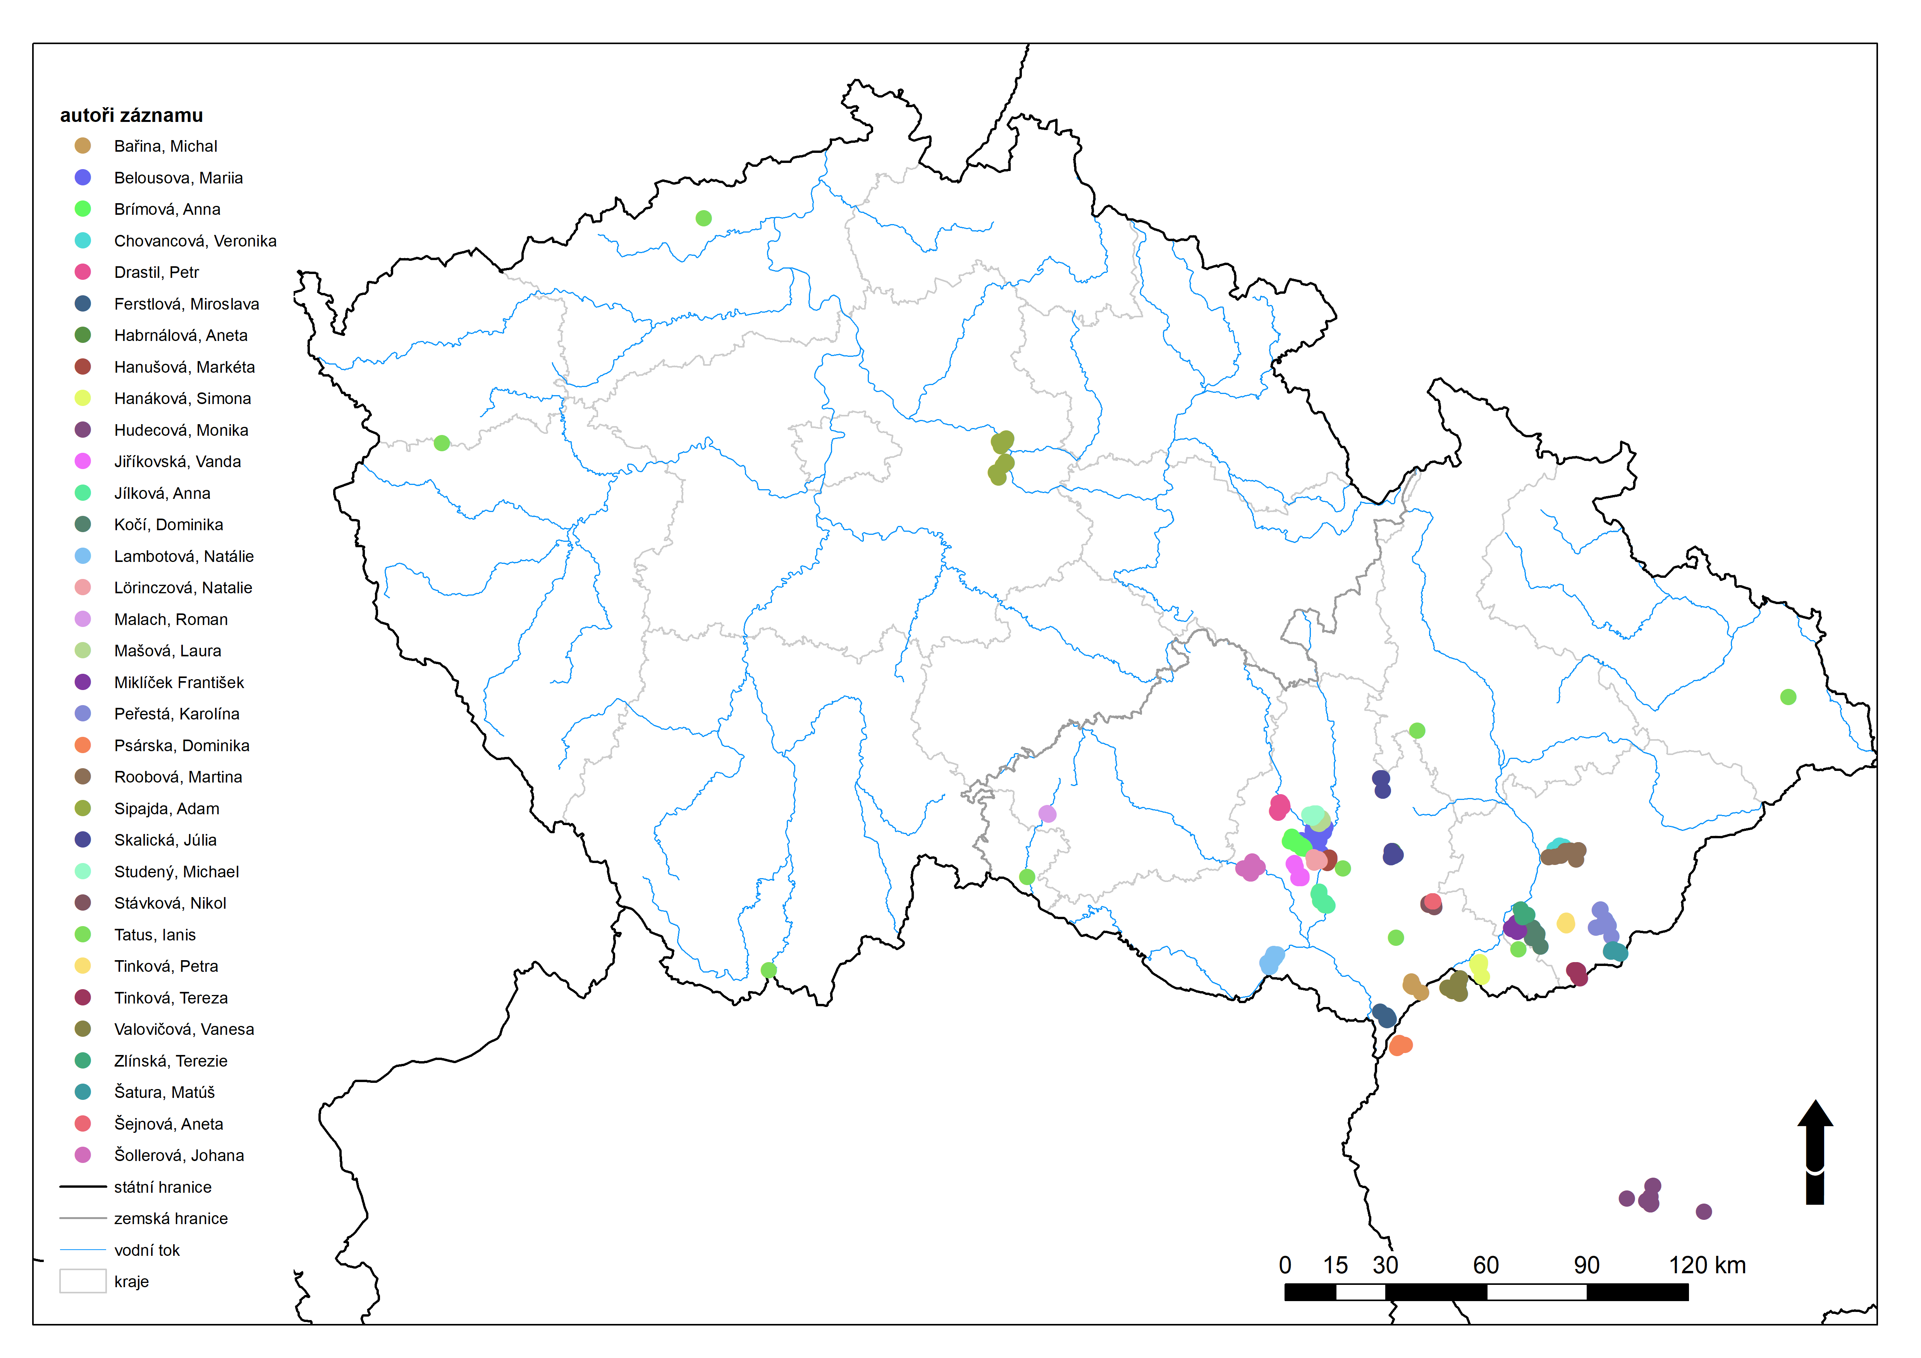
ZKOUMANÉ LOKALITY ZBARVENÍ DLE AUTORŮ ZÁZNAMU
ZÁSADNÍ PROBLÉM - PŘESNOST ZÁPISU

Slide 20
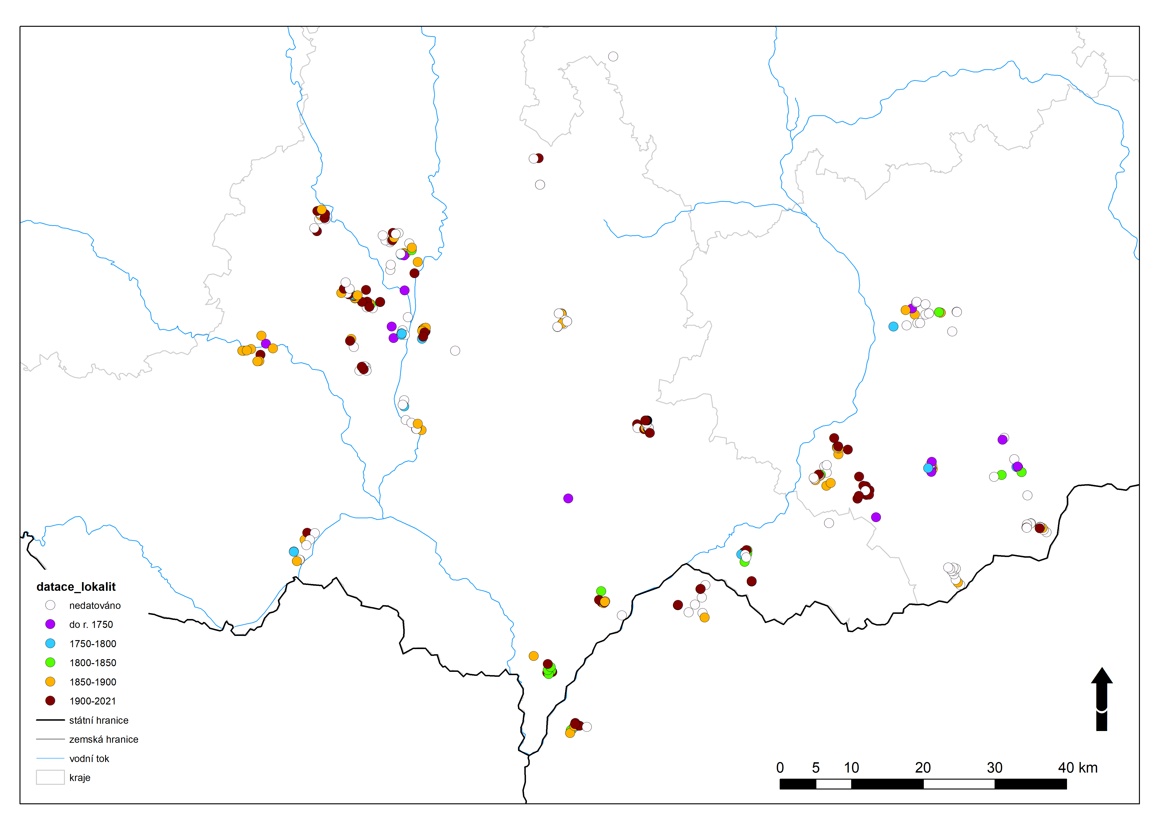
DATACE DO KATEGORIÍ
ZÁSADNÍ PROBLÉM - PŘESNOST ZÁPISU

Slide 21
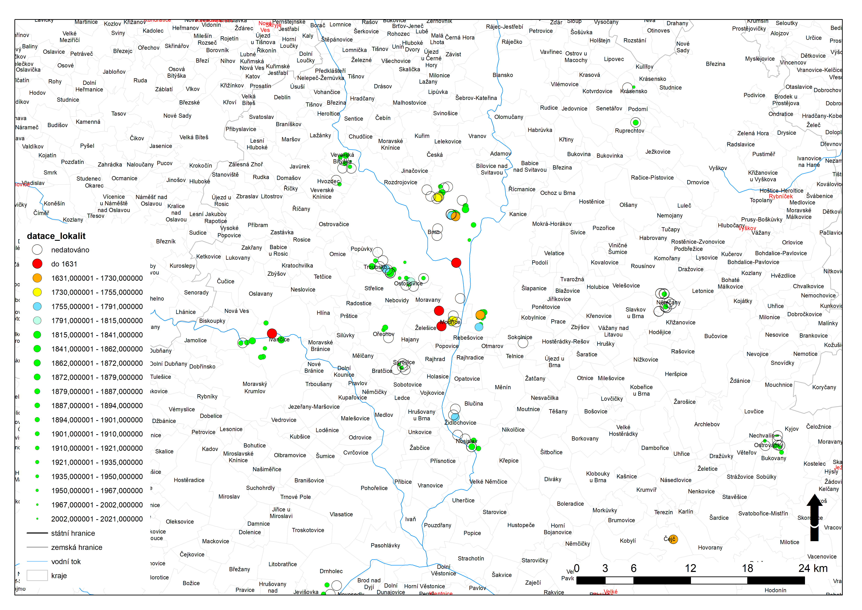
DATACE – ZVÝRAZNĚNY STARŠÍ PAMÁTKY
ZÁSADNÍ PROBLÉM - PŘESNOST ZÁPISU

Slide 22
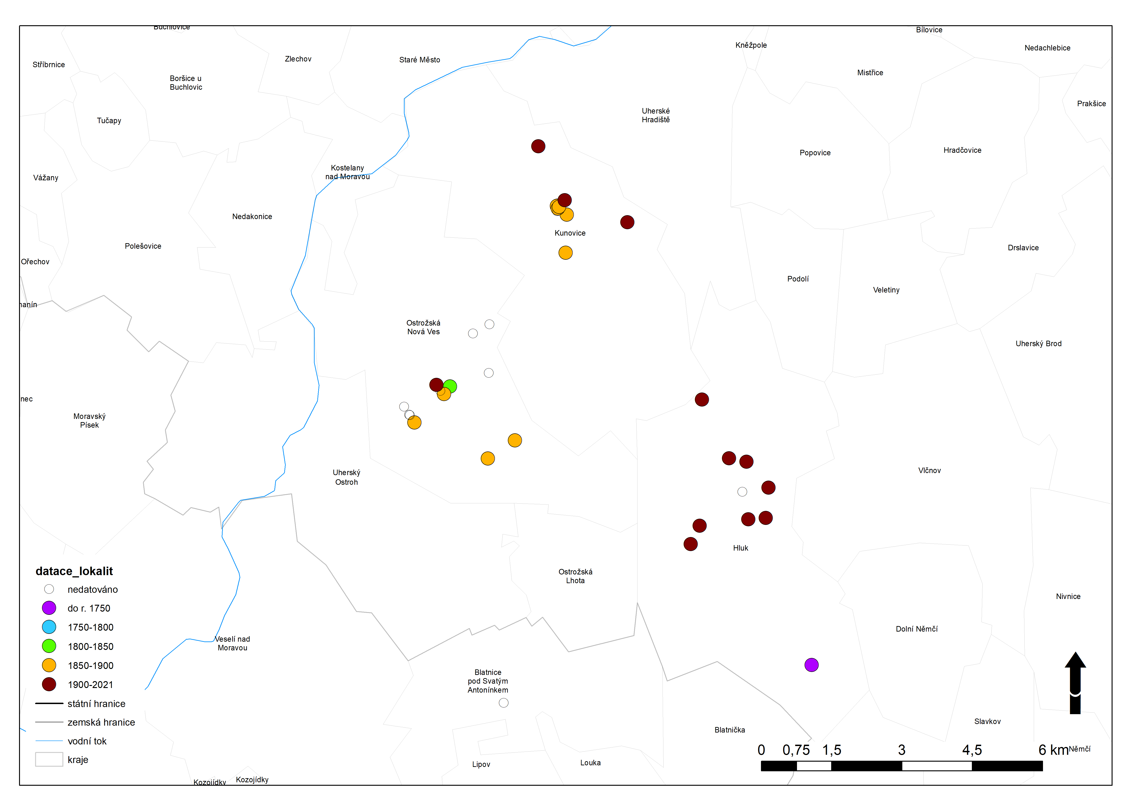
DETAIL DATOVANÝCH PAMÁTEK
ZÁSADNÍ PROBLÉM - PŘESNOST ZÁPISU

Slide 23
ÚVAHA ?
ZÁSADNÍ PROBLÉM - PŘESNOST ZÁPISU
Velká koncentrace novodobých památek v Hluku ?

Slide 24
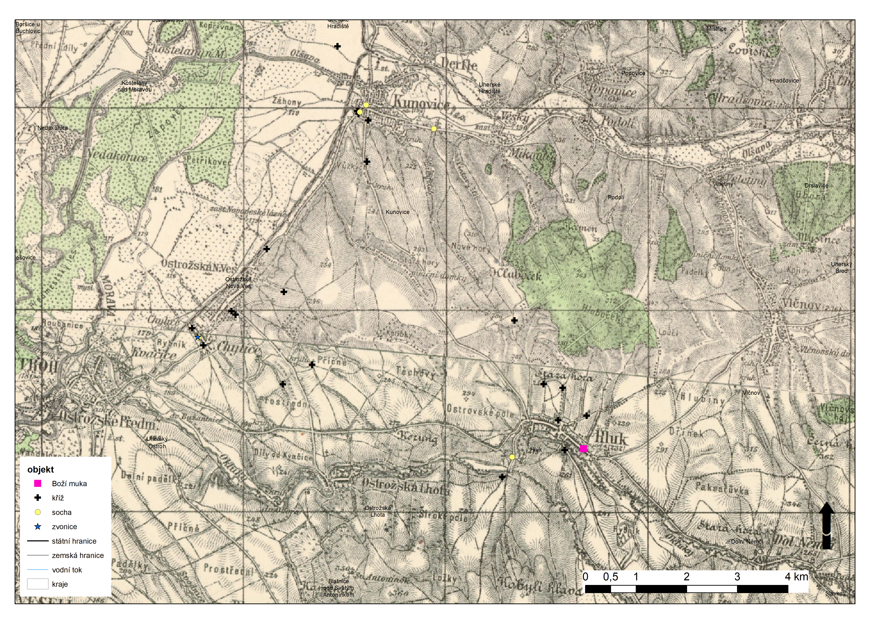
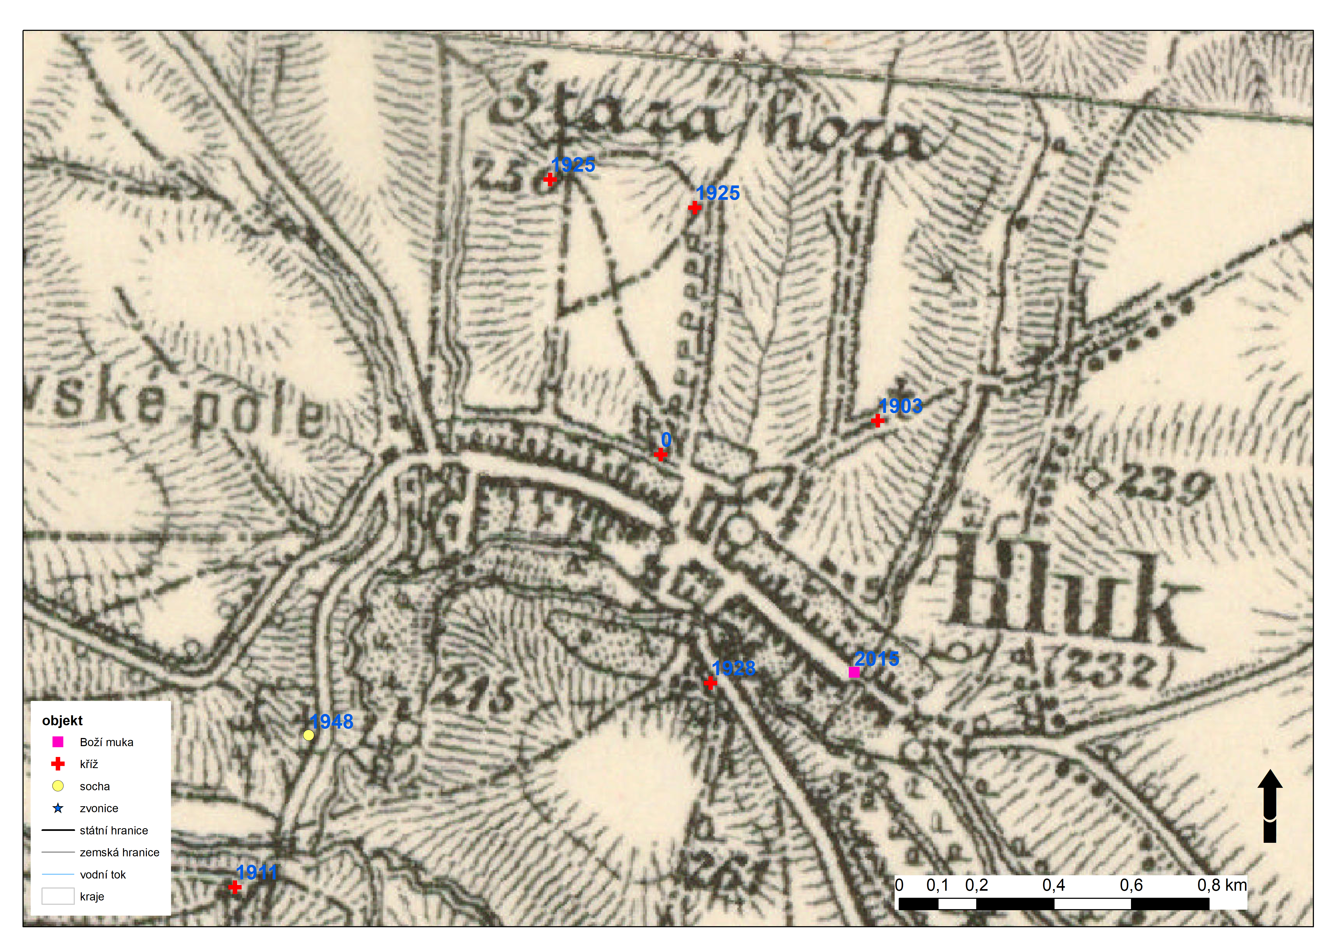
PAMÁTKY DLE TYPU A PROJEKCE NA 3.VOJ.MAPOVÁNÍ
ZÁSADNÍ PROBLÉM - PŘESNOST ZÁPISU
Velká koncentrace novodobých památek v Hluku ?

Slide 25
ZOBRAZENÁ DATACE PAMÁTEK NA PODKLADĚ
ZÁSADNÍ PROBLÉM - PŘESNOST ZÁPISU
Velká koncentrace novodobých památek v Hluku ?

Slide 26
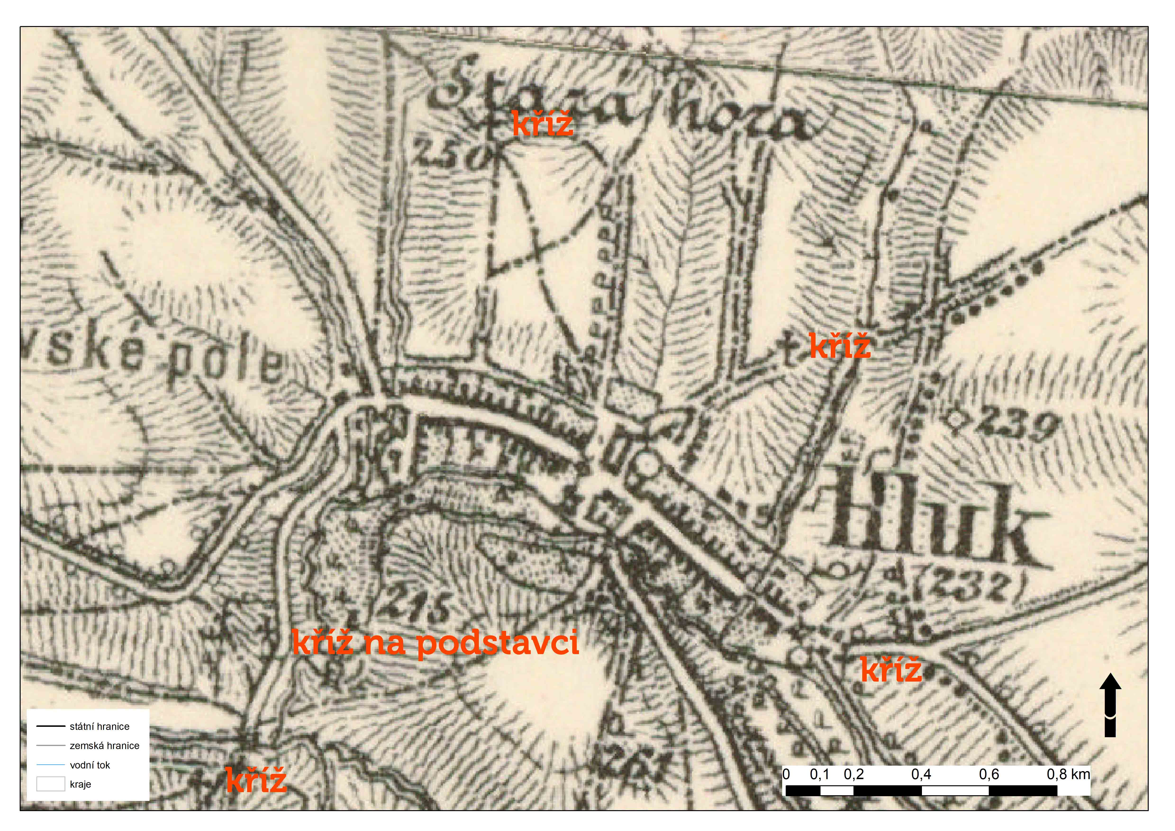
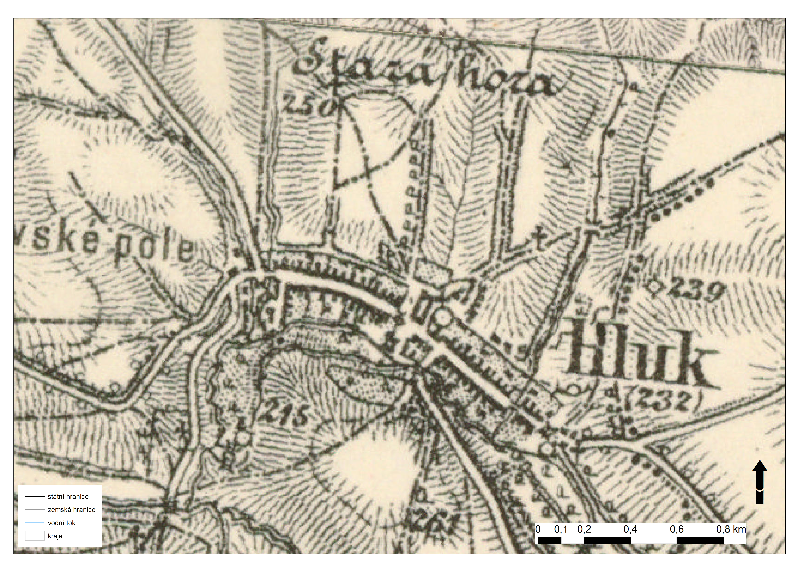
SAMOTNÁ PODKLADOVÁ MAPA BEZ BODŮ
ZÁSADNÍ PROBLÉM - PŘESNOST ZÁPISU
Velká koncentrace novodobých památek v Hluku ?

Slide 27
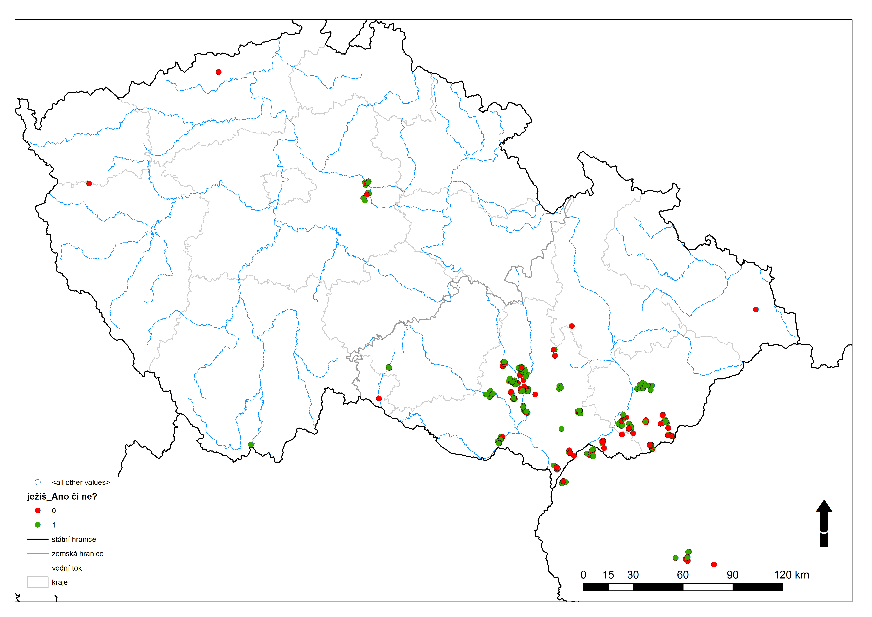
PAMÁTKY S VYOBRAZENÍM KRISTA
ZÁSADNÍ PROBLÉM - PŘESNOST ZÁPISU
Velká koncentrace novodobých památek v Hluku ?

Slide 28
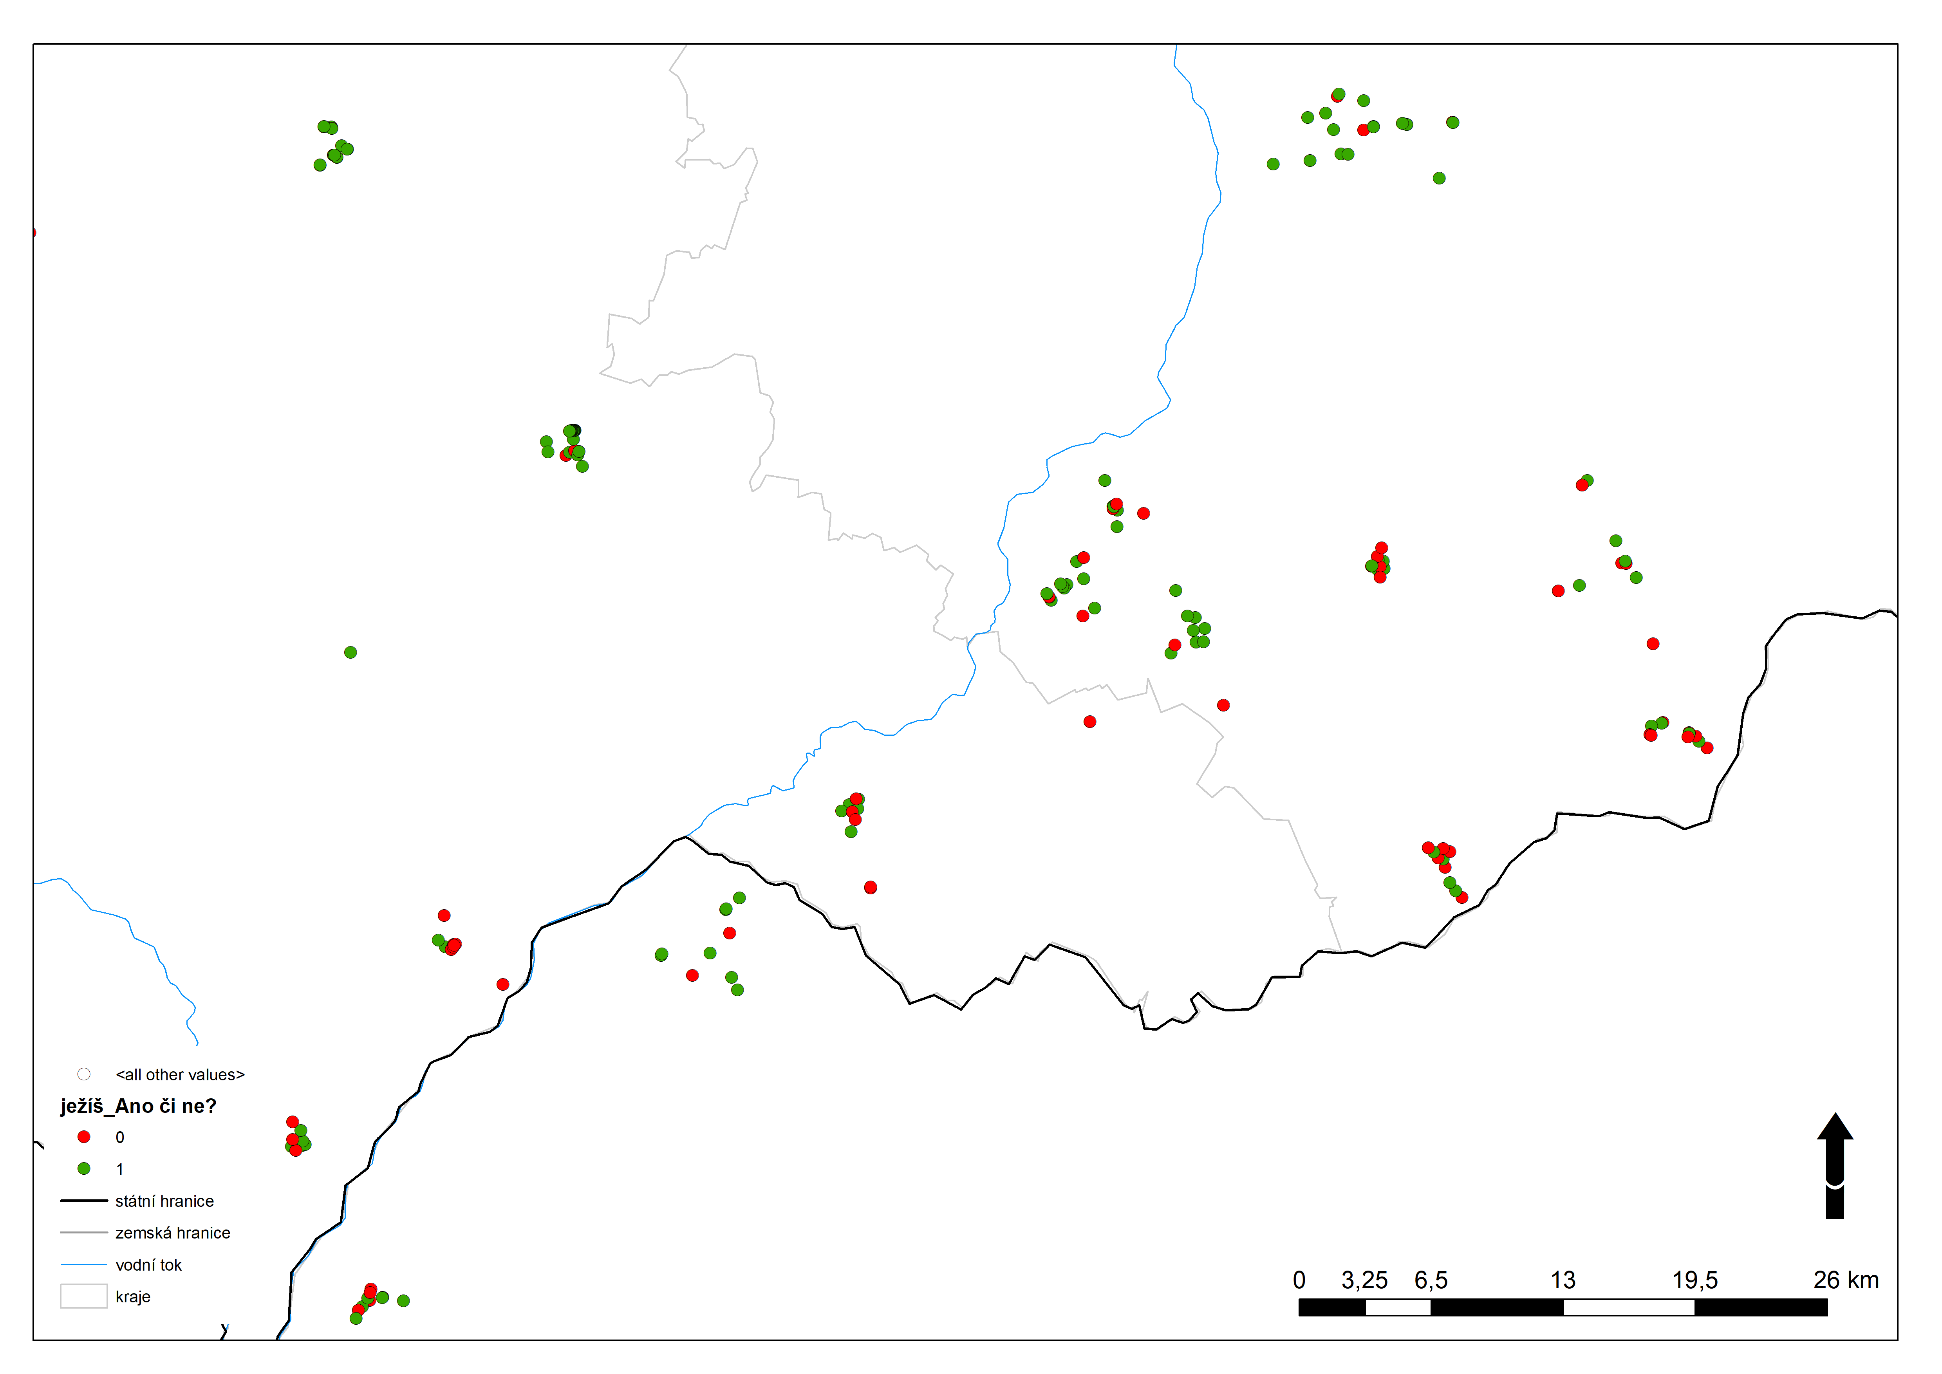
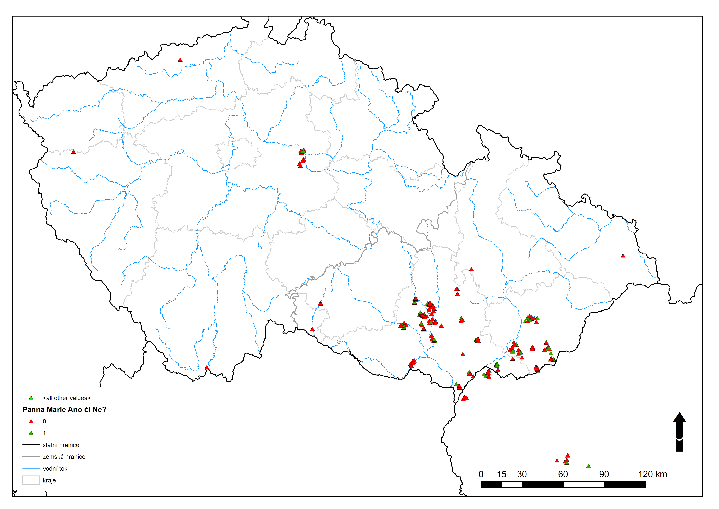
PAMÁTKY S VYOBRAZENÍM PANNY MARIE
ZÁSADNÍ PROBLÉM - PŘESNOST ZÁPISU
Velká koncentrace novodobých památek v Hluku ?

Slide 29
DETAIL PAMÁTEK NA JV MORAVĚ S VYOBRAZENÍM KRISTA
ZÁSADNÍ PROBLÉM - PŘESNOST ZÁPISU
Velká koncentrace novodobých památek v Hluku ?

Slide 30
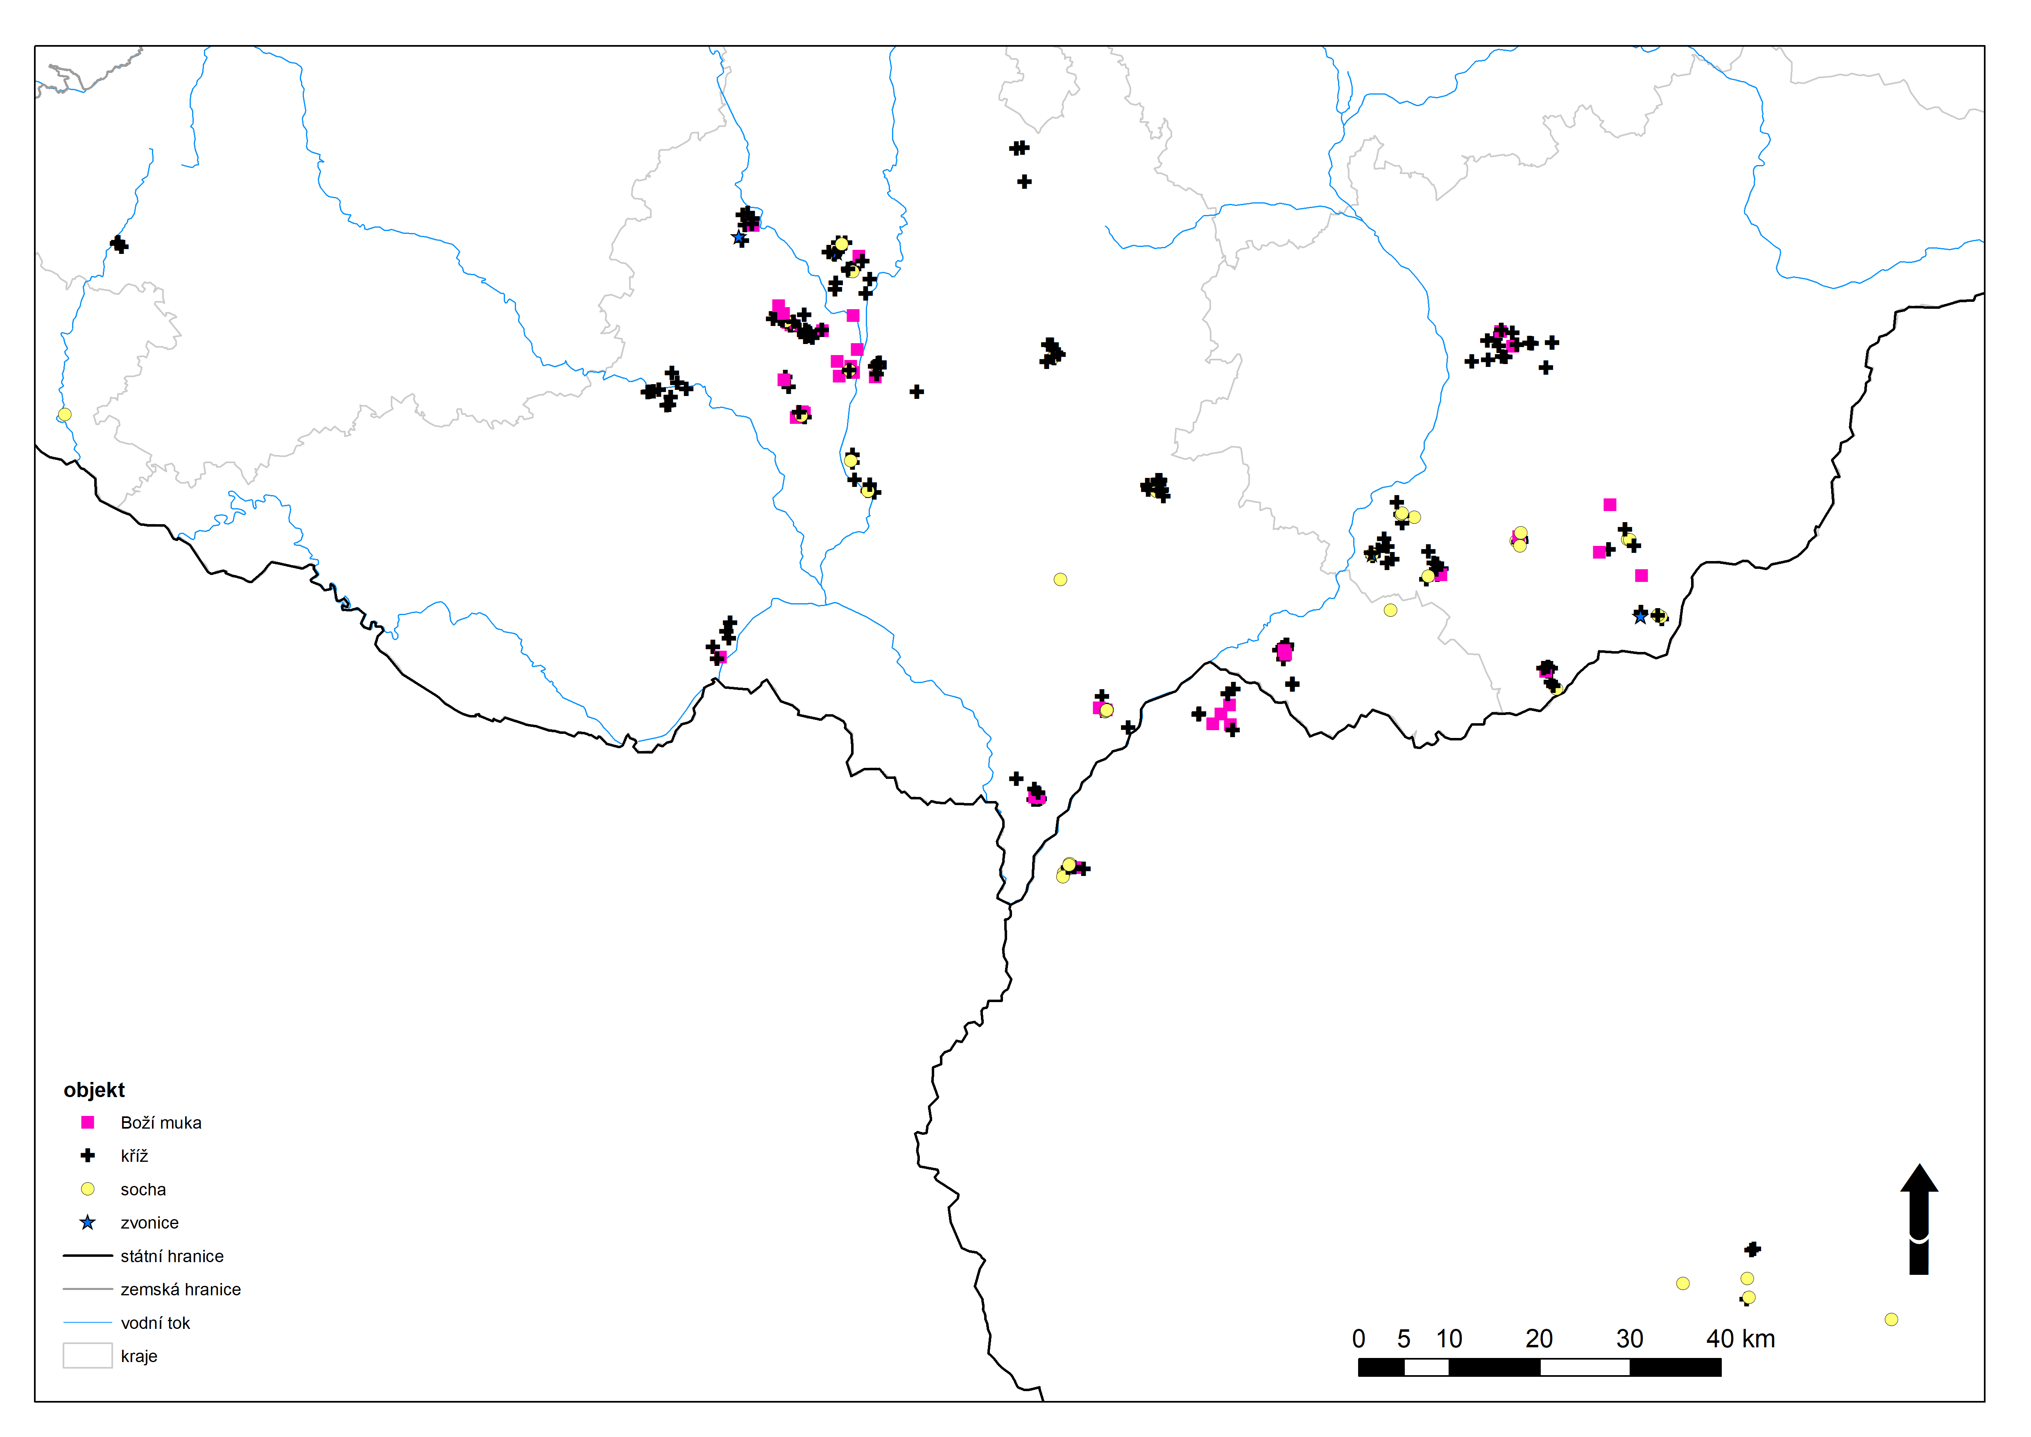
RŮZNÁ KATEGORIE OBJEKTŮ
ZÁSADNÍ PROBLÉM - PŘESNOST ZÁPISU
Velká koncentrace novodobých památek v Hluku ?

Slide 31
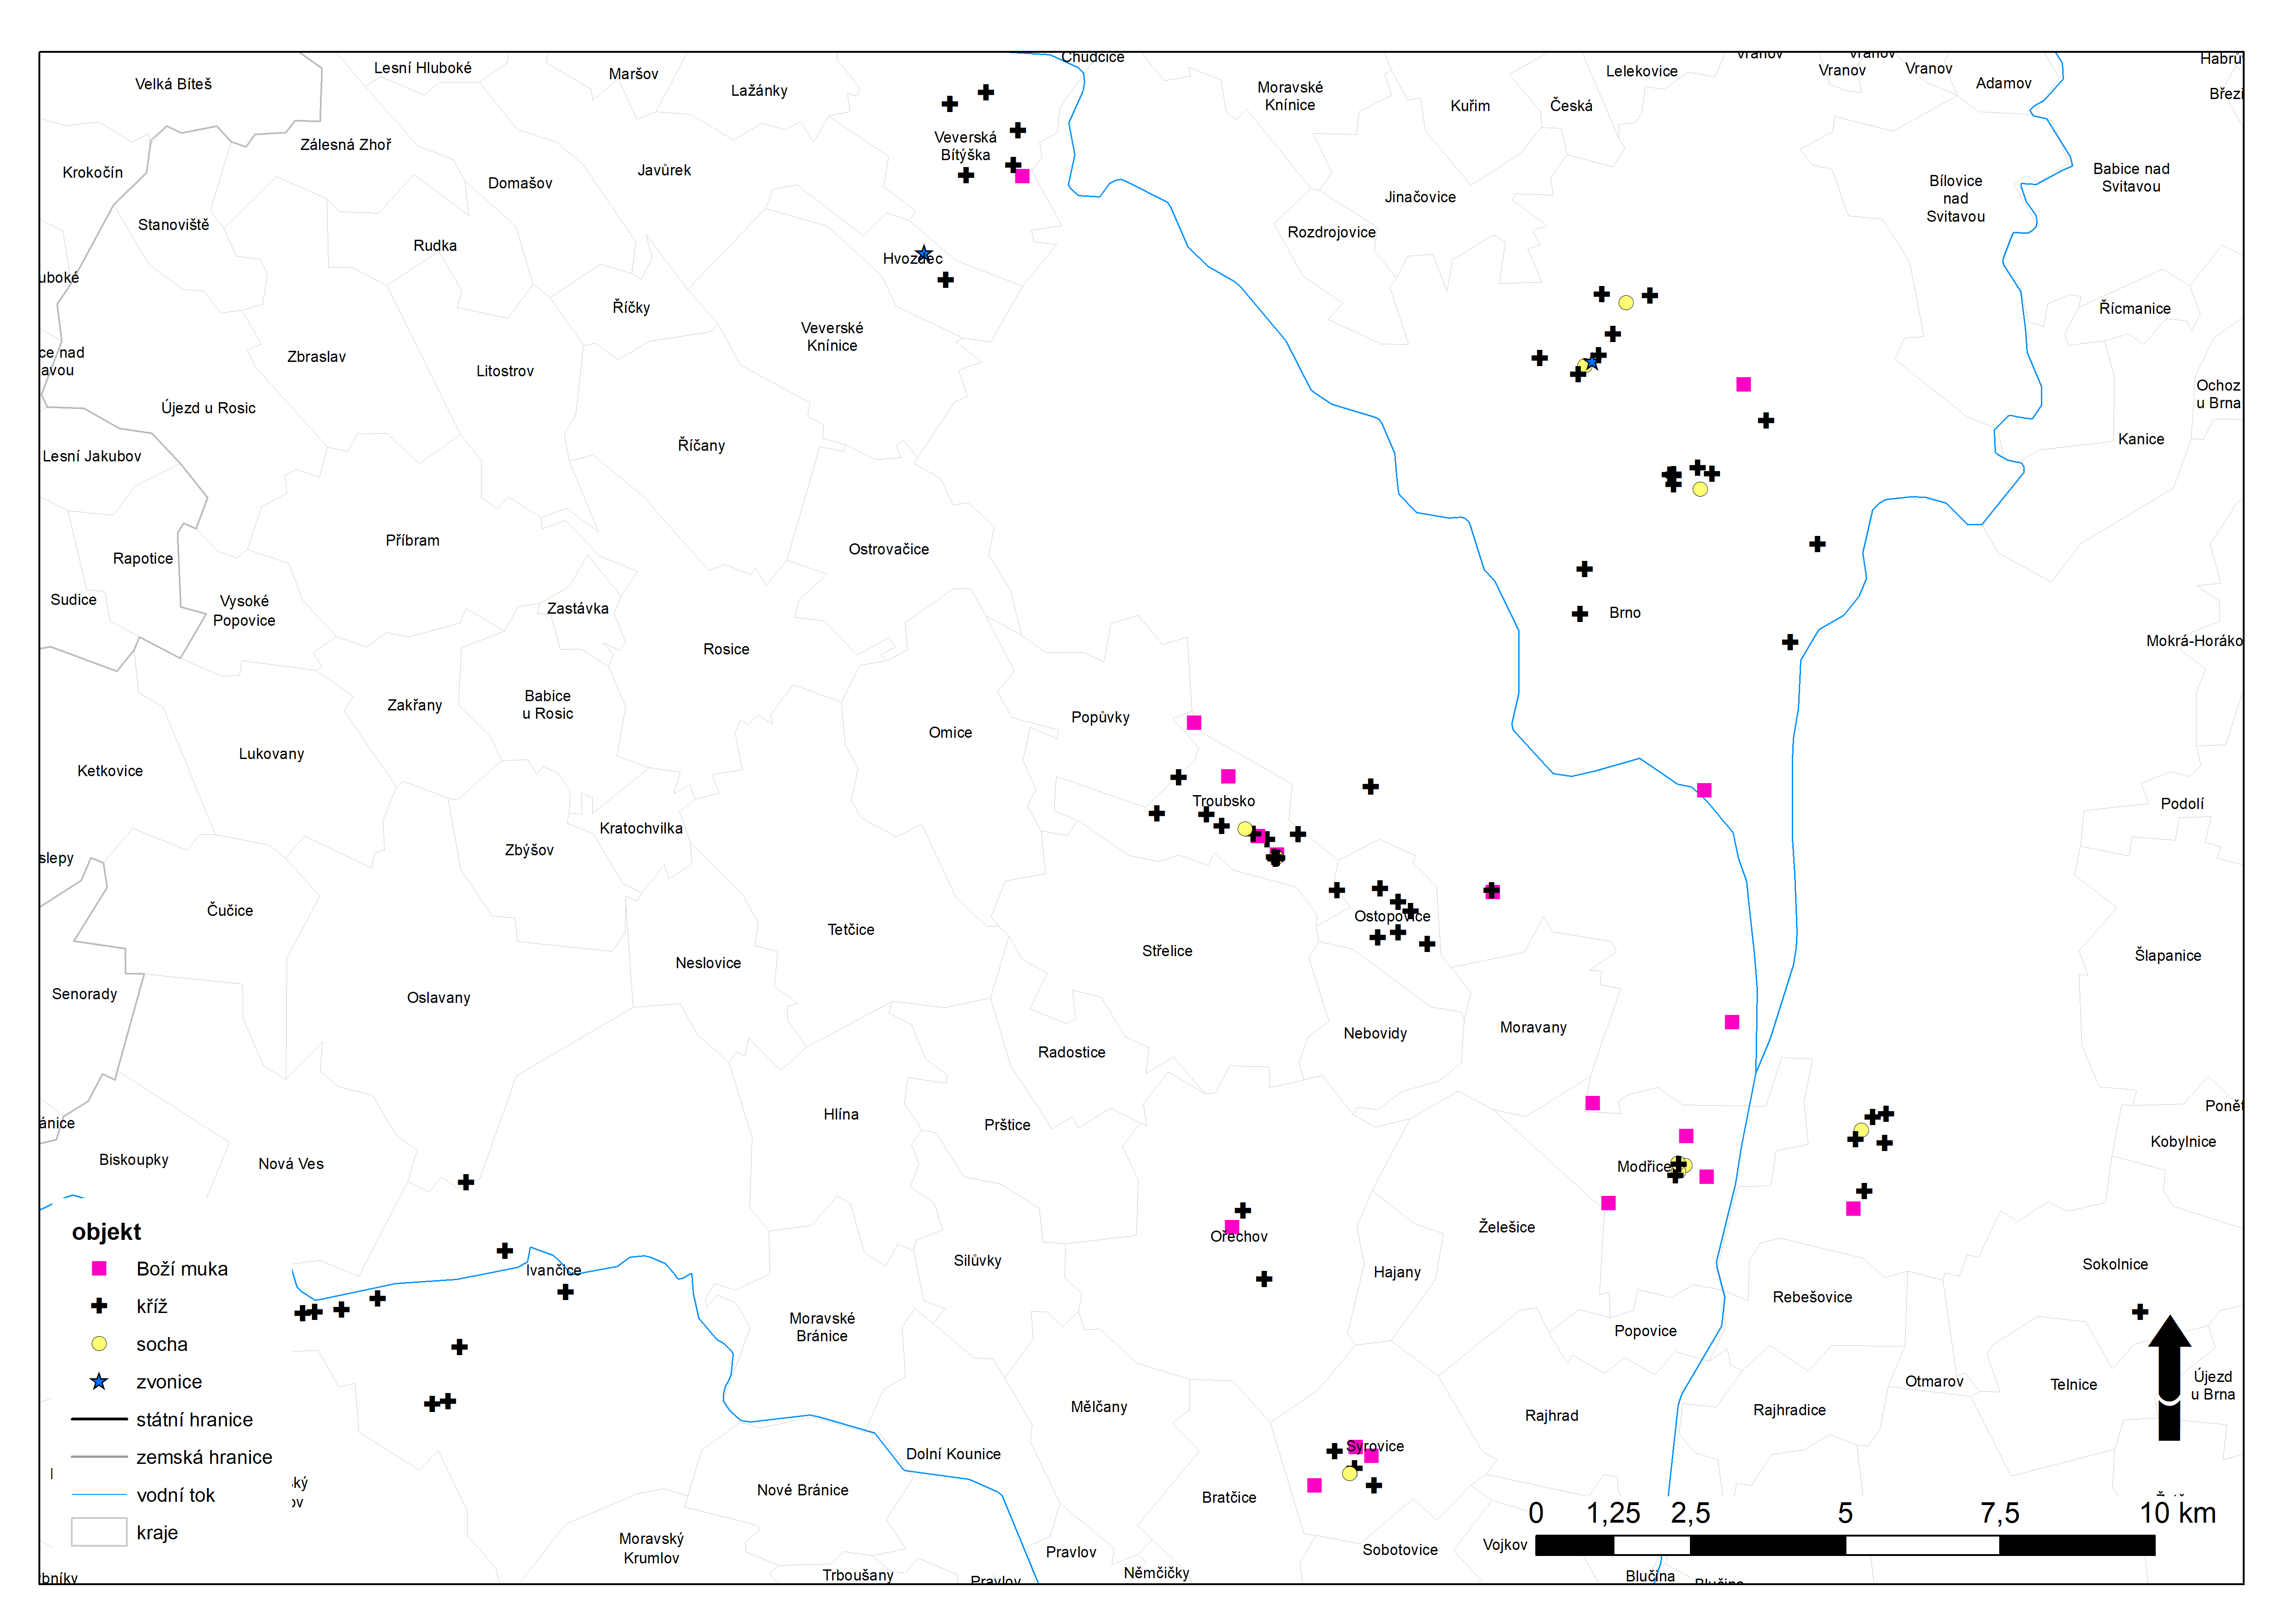
VÝBĚR OBJEKTŮ - DETAIL
ZÁSADNÍ PROBLÉM - PŘESNOST ZÁPISU
Velká koncentrace novodobých památek v Hluku ?

Slide 32
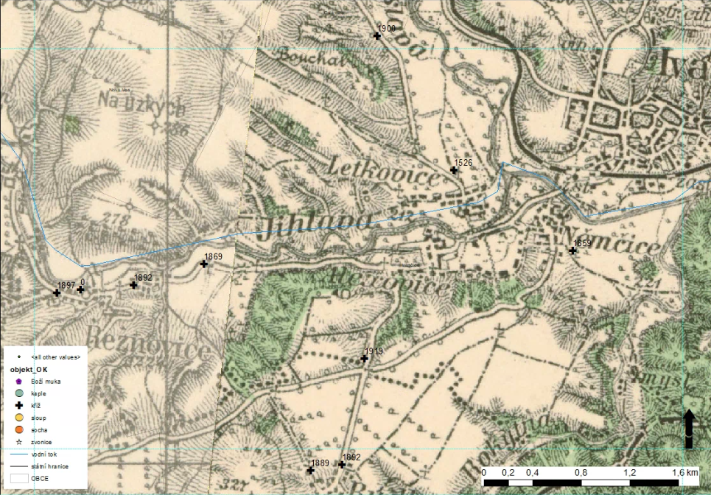
Možnosti prostorových zobrazení
ZÁSADNÍ PROBLÉM - PŘESNOST ZÁPISU
Velká koncentrace novodobých památek v Hluku ?

Slide 33
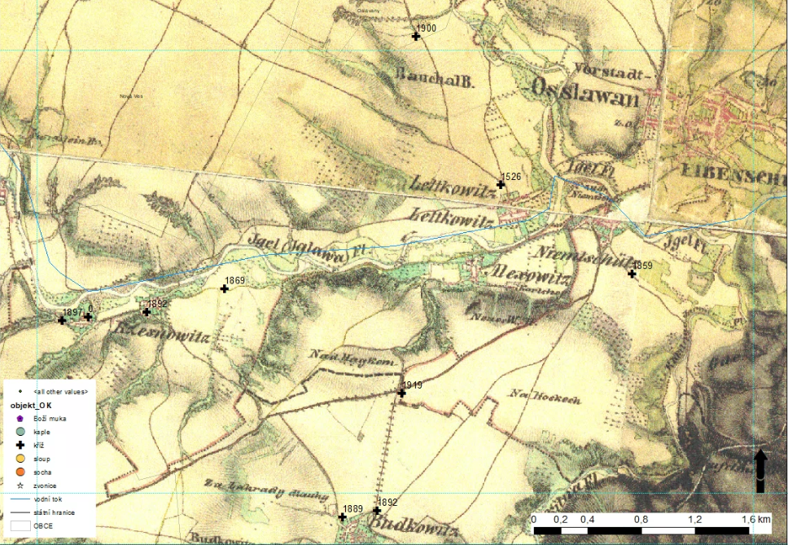
Možnosti prostorových zobrazení
ZÁSADNÍ PROBLÉM - PŘESNOST ZÁPISU
Velká koncentrace novodobých památek v Hluku ?

Slide 34
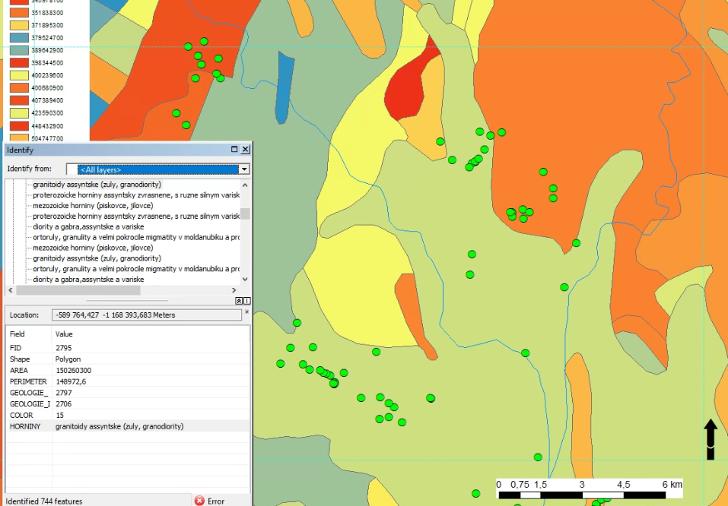
Zobrazení nad interaktivní mapou geologie
ZÁSADNÍ PROBLÉM - PŘESNOST ZÁPISU
Velká koncentrace novodobých památek v Hluku ?

Slide 35
A SPOUSTA DALŠÍCH MOŽNOSTÍ

Slide 36
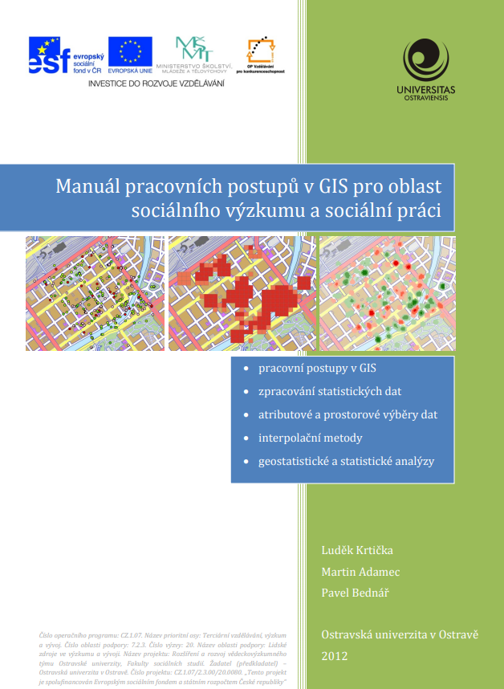
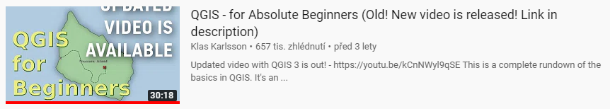
GIS software
http://projekty.osu.cz/vedtym/dok/publikace/manual_prac_postupu-gis.pdf
Pro plné využití všech možných funkcí GIS aplikací existuje řada SW.
Placený SW:
ArcGIS
Open source GIS:
QGIS, grass GIS, Quantum GIS, OpenJUMP, uDig, OSSIM, gvSIG Desktop, SAGA GIS, ILWIS, MapWindow GIS, Kalypso, FalconView
množství manuálů na youtube i jinde

